Slide 1



Universidade de Brasília - Faculdade Gama
Trabalho de Conclusão de Curso 1
Engenharia Aeroespacial
On-Board Computer
Projeto de um Computador de Bordo para Pequenos Satélites
Guilherme Silva Lionço
Orientador: Prof. Dr. Giancarlo Santilli
Coorientador: Prof. Dr. Leonardo Aguayo
Brasília,
Julho de 2018

Slide 2
Sumário

Slide 3
Sumário
1. Introdução
1.1. Contexto e Justificativa
1.2. Objetivos
1.3. Metodologia
2. Referencial Bibliográfico
3. Hardware do OBC
4. Software do OBC
5. Resultados Preliminares
6. Trabalhos Futuros
Referências

Slide 4
Introdução

Slide 5

1.Introdução
Contexto
Parceria tecnológica com o Instituto de Aviação Polonês – ILOT.
Proposta de criação de um CubeSat 3U.
Demonstrador Tecnológico
Uso de Câmera para monitoramento das calotas Polares;
Uso de um Pulsed Plasma Thruster (PPT) para controle orbital;
Uso de um acelerômetro para mapeamento do campo gravitacional terrestre.
Justificativa
Um projeto desse porte abrirá várias oportunidades de pesquisa na área de subsistemas satelitais, sensoriamento remoto, controle orbital, entre outros. Alguns estudos já estão sendo realizados, com o intuito de oferecer soluções para essa futura missão.

Slide 6
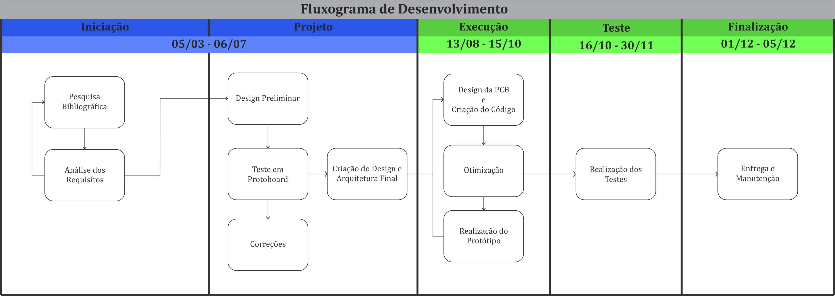
1.Introdução
Objetivos
Desenvolvimento de um OBC para o controle e gerenciamento de um CubeSat.
Controle de uma Câmera CMOS;
Controle de um PPT;
Garantir uma subsistema com um alto nível de confiança, mesmo não utilizando dispositivos resistentes à radiação;
Divulgação da pesquisa na plataforma GitHub.
Figura 1 – Cronograma e Fluxograma do Projeto.

Slide 7
Referencial Bibliográfico

Slide 8
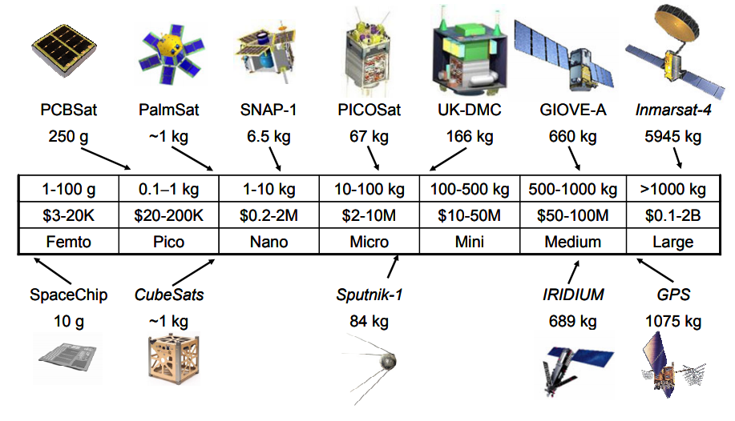
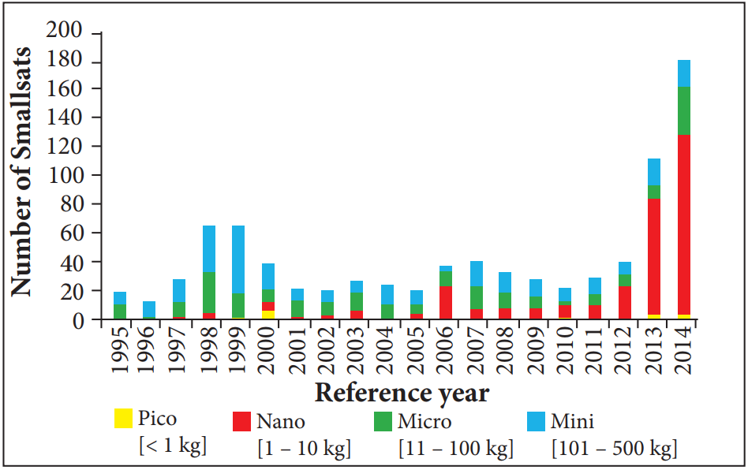
2.Referencial Bibliográfico
Pequenos Satélites
Terminologia estabelecida pelo Small Space Technology Program (SSTP);
Satélites que possuem massa úmida inferior a 500kg;
Fonte:(BARNHART, 2008, pág.42).
Fonte:(WEKERLE; FILHO, 2017, pág.3).
Figura 3 – Lançamento de pequenos satélites entre 1995 e 2014.
Figura 2 – Categoria de Pequenos Satélites e alguns exemplos.

Slide 9
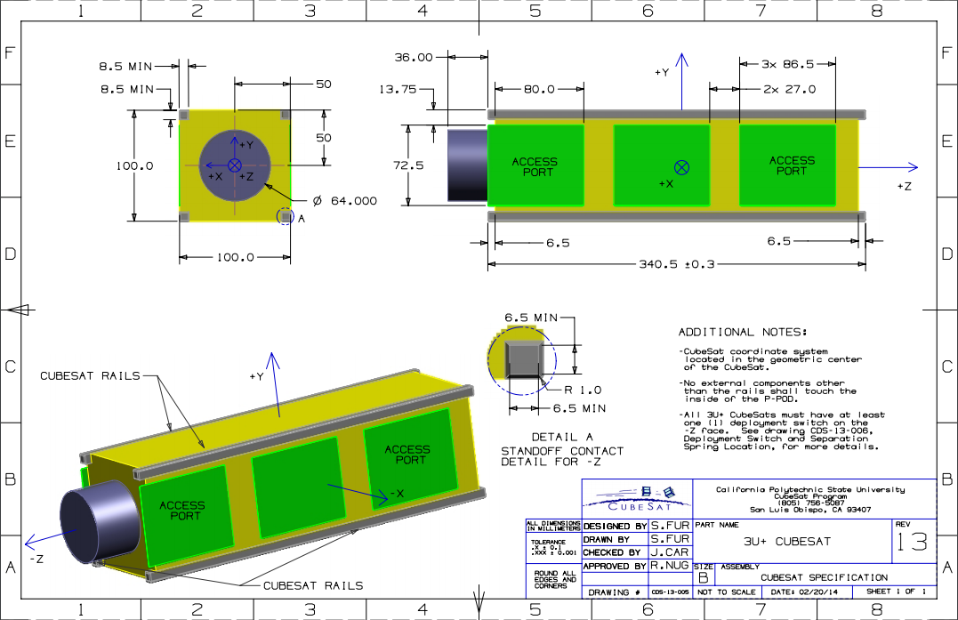
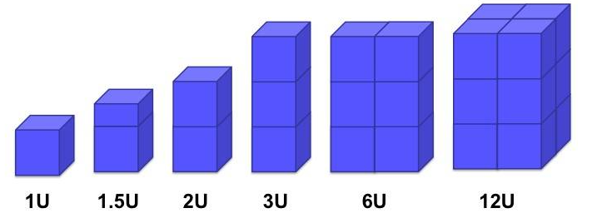
2.Referencial Bibliográfico
CubeSat
Nanosatélites cúbicos de 10cm de lado;
Criadores: Jordi Puig-Suari (CalPoly) e Bob Twiggs (Stanford);
Vantagens:
Modularidade;
Lançamento;
Custo;
Componentes;
Desenvolvimento;
Risco;
Nichos de Aplicação.
Fonte:(CUBESAT PROGRAM, 2014, pág.31).
Figura 5 – Especificações Estruturais para um CubeSat 3U+.
Fonte:(MABROUK, 2017, pág.1).
Figura 4 – Algumas variações de CubeSat.

Slide 10
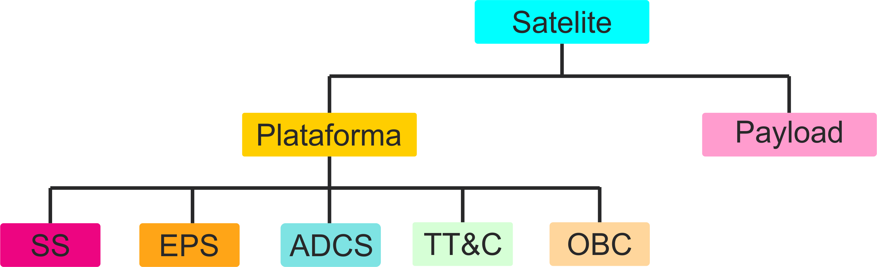
2.Referencial Bibliográfico
Subsistemas de um CubeSat
Fonte:(ADDAIM; KHERRAS ; ZANTOU, 2010, adaptado pág.6).
Figura 6 – Arquitetura de um Satélite.

Slide 11
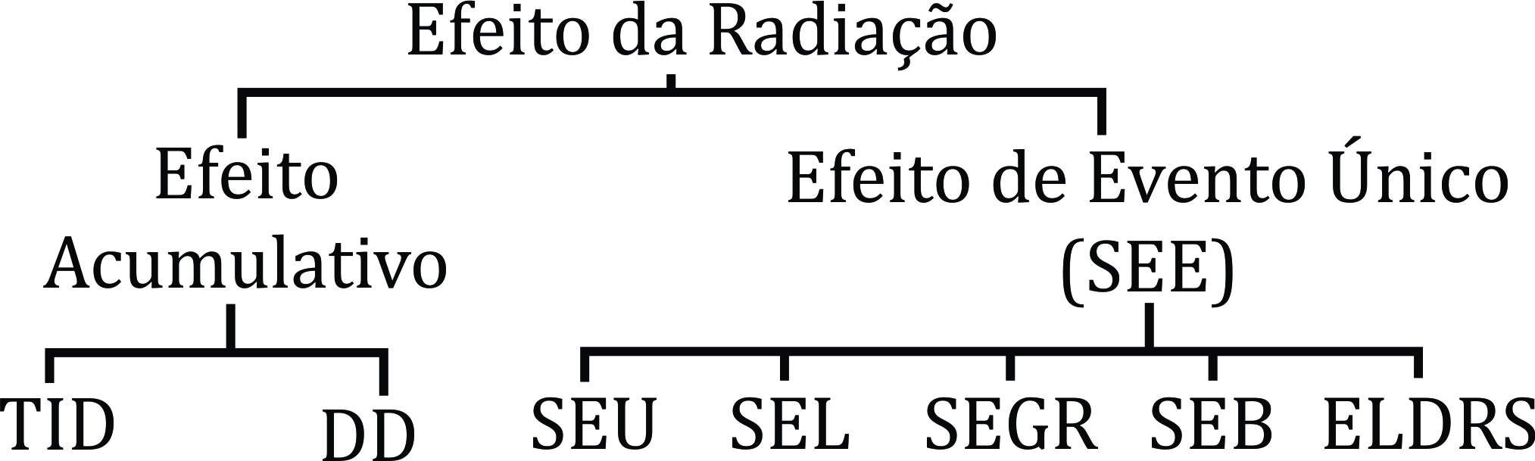
2.Referencial Bibliográfico
Ambiente Espacial
Principais Fatores: Vácuo, Radiação Ultravioleta, Radiação Espacial, Plasma, Temperaturas Extremas, Fadiga Térmica e Impacto de Lixo Espacial;
Os efeitos da radiação espacial são os mais relevantes para a analise da eletrônica embaraçada de um satélite;
Radiação Espacial
Em órbitas LEO (altitude entre 100-1.000 km), TID de aproximadamente 0,1 krad/ano (PETKOV, 2003).
Figura 7 – Classificação dos efeitos da Radiação Espacial.

Slide 12
2.Referencial Bibliográfico
Ambiente Espacial
Principais Fatores: Vácuo, Radiação Ultravioleta, Radiação Espacial, Plasma, Temperaturas Extremas, Fadiga Térmica e Impacto de Lixo Espacial;
Os efeitos da radiação espacial são os mais relevantes para a analise da eletrônica embaraçada de um satélite;
Radiação Espacial
Em órbitas LEO (altitude entre 100-1.000 km), TID de aproximadamente 0,1 krad/ano (PETKOV, 2003).
Efeitos mais utilizados nas
especificações de componentes
eletrônicos.
Efeitos permanentes causados pelo SEL.
Figura 7 – Classificação dos efeitos da Radiação Espacial.

Slide 13
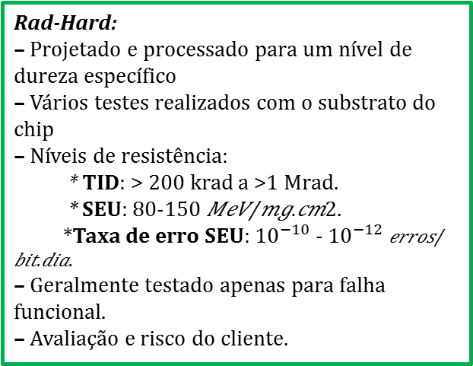
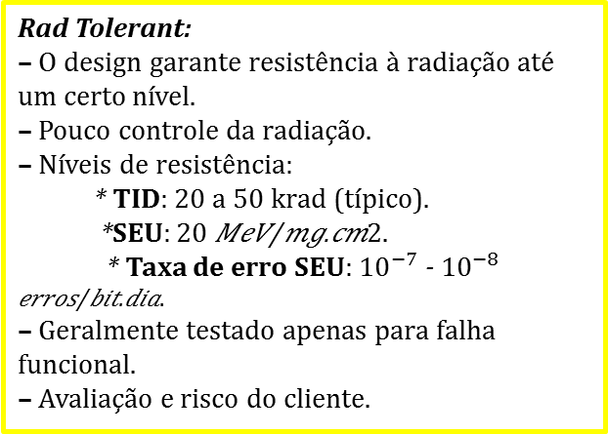
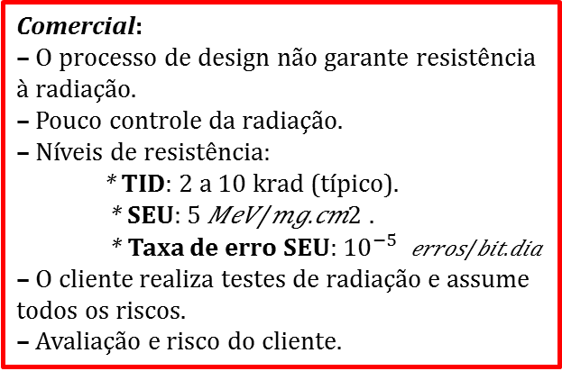
2.Referencial Bibliográfico
Categorias de Componentes
Comercial:
– O processo de design não garante resistência à radiação. – Pouco controle da radiação. – Níveis de resistência: * TID: 2 a 10 krad (típico).
* SEU: 5 𝑀𝑒𝑉/𝑚𝑔.𝑐𝑚2 . * Taxa de erro SEU: ${10}^{−5}$ 𝑒𝑟𝑟𝑜𝑠/𝑏𝑖𝑡.𝑑𝑖𝑎
– O cliente realiza testes de radiação e assume todos os riscos. – Avaliação e risco do cliente.
Rad Tolerant: – O design garante resistência à radiação até um certo nível. – Pouco controle da radiação. – Níveis de resistência:
* TID: 20 a 50 krad (típico). *SEU: 20 𝑀𝑒𝑉/𝑚𝑔.𝑐𝑚2. * Taxa de erro SEU: ${10}^{−7}$- ${10}^{−8}$ 𝑒𝑟𝑟𝑜𝑠/𝑏𝑖𝑡.𝑑𝑖𝑎. – Geralmente testado apenas para falha funcional. – Avaliação e risco do cliente.
Rad-Hard: – Projetado e processado para um nível de dureza específico – Vários testes realizados com o substrato do chip – Níveis de resistência: * TID: > 200 krad a >1 Mrad. * SEU: 80-150 𝑀𝑒𝑉/𝑚𝑔.𝑐𝑚2. *Taxa de erro SEU: ${10}^{−10}$- ${10}^{−12}$ 𝑒𝑟𝑟𝑜𝑠/ 𝑏𝑖𝑡.𝑑𝑖𝑎. – Geralmente testado apenas para falha funcional. – Avaliação e risco do cliente.

Slide 14
Hardware do OBC

Slide 15
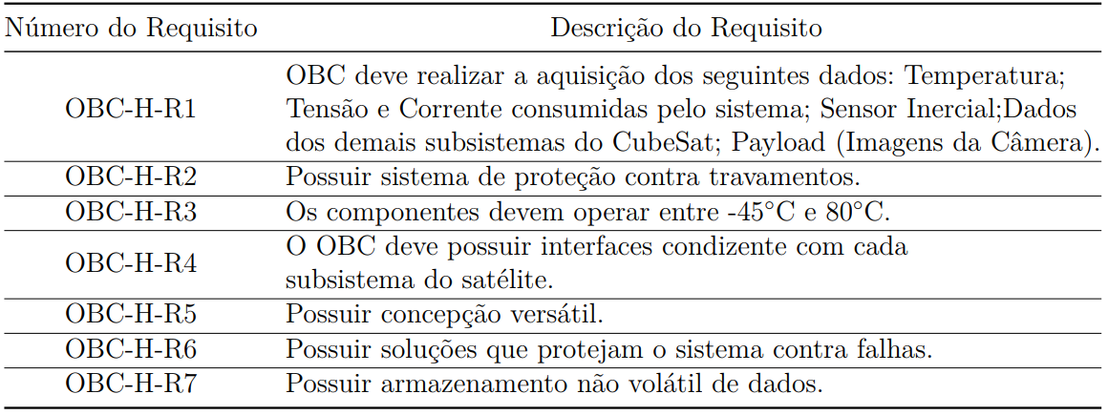
3.Hardware do OBC
Requisitos e Funcionalidades
Poucos requisitos foram delimitados, pois o projeto da missão CubeSat ainda está em fase de discussão;
A abordagem utilizada para contornar essa situação foi adicionando requisitos das missões QB50 e Aato-1;
Tabela 1 -Requisitos do Hardware.

Slide 16
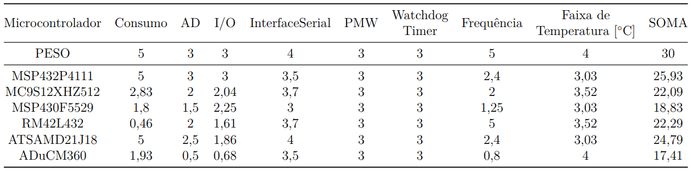
3.Hardware do OBC
Escolha do Microcontrolador
Tabela 2 - Pontuação de cada microcontrolador.
O microcontrolador da Texas Instruments possui 32 GPIOs e 4 ADC a mais que o microcontrolador da Microchip;
De acordo com ARM Microcontrollers, o MSP432P4111 (M4F) possui uma performance superior ao ATSAMD21J18 (M0+), aproximadamente 37%;
Outro item que não foi colocado na tabela de comparação é a memória SRAM. O MSP432P4111 conta com 64 KB de SRAM contra 32 KB do ATSAMD21J18.

Slide 17
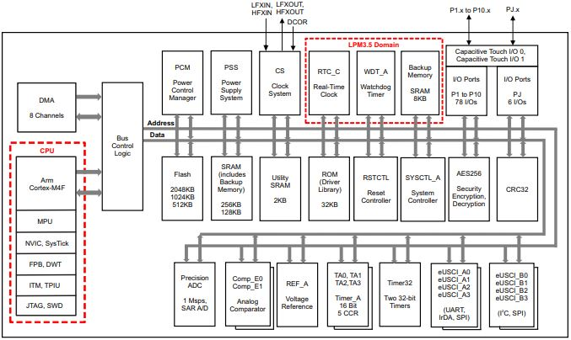
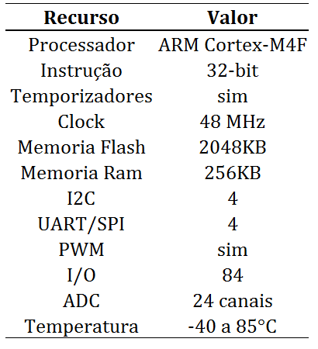
3.Hardware do OBC
MSP432P4111
Principais Características:
Fonte: (Texas Instruments, 2018, pág.3).
Figura 8 – Arquitetura do microcontrolador MSP432P4111.
Tabela 3 – Características do MSP432P4111.

Slide 18
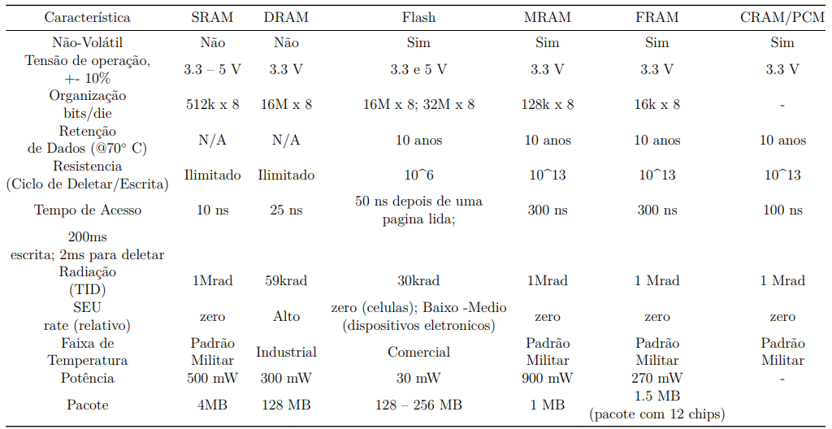
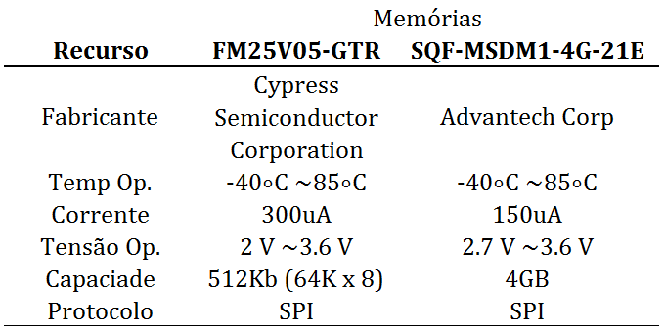
3.Hardware do OBC
Unidade de Armazenamento
Estimativa de 176MB/dia de dados provenientes de Imagem e Telemetria;
Estimativa de 512KB para armazenamento do software embarcado;
Fonte: (FROST; AGASID, 2015, pág.97).
Tabela 4 – Arquitetura do microcontrolador MSP432P4111.
Tabela 5 – Especificação das memórias da
Unidade de Armazenamento.

Slide 19
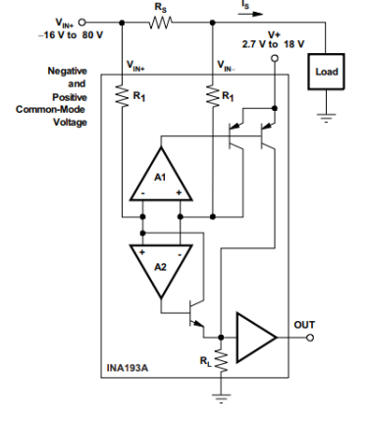
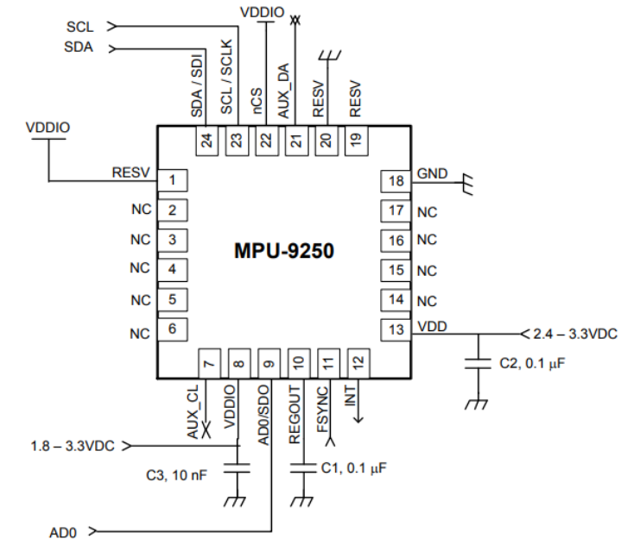
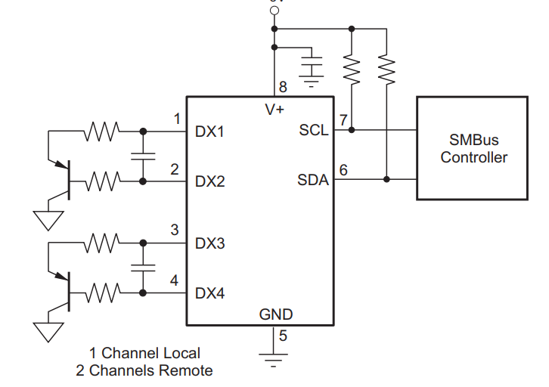
3.Hardware do OBC
Periféricos
Sensor de Corrente
Produto: INA193A-EP;
Fabricante: Texas Instruments;
Temp Op.: -55∼105°C;
Corrente: 1.3mA;
Tensão: 2.7 ∼18V.
Sensor Inercial
Produto: MPU-9250;
Fabricante: TDK InvenSense;
Temp Op.: -40 ∼85°C;
Corrente: 3.2mA;
Tensão: 2.4 ∼3.6V.
Protocolo: SPI
Sensor de Temperatura
Produto: TMP422-EP;
Fabricante: Texas Instruments;
Temp Op.: -55 ∼127°C;
Corrente: 60mA;
Tensão: 2.7 ∼5.5.
Protocolo: SPI
Fonte:(TEXAS INSTRUMENTS, 2018d, pág.2)
Figura 9 – Esquemático Eletrônico de uma
aplicação usual do INA193A-EP.
Fonte:(INVENSENSE, 2018, pág.20)
Figura 10 – Esquemático Eletrônico de uma
aplicação usual do MPU9250.
Fonte:(TEXAS INSTRUMENTS, 2018, pág.1)
Figura 11 – Esquemático Eletrônico de uma aplicação
usual do TMP422-EP

Slide 20
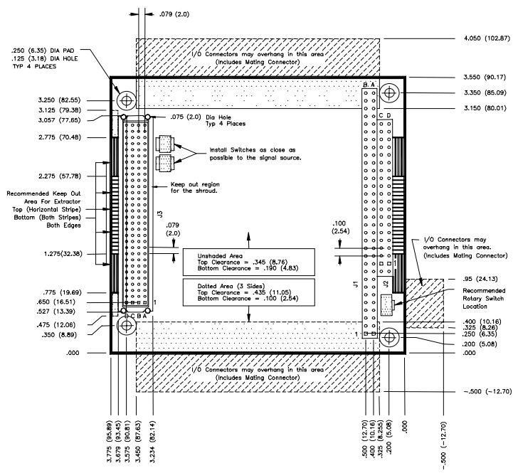
3.Hardware do OBC
Dimensões Físicas
Cada placa deve ter uma forma de 90x96mm;
Furos M3;
Fonte:(PC/104 EMBEDDED CONSORTIUM, 2008, pág.20)
Figura 12 – Dimensões do módulo PC/104-Plus em polegadas e milímetros.

Slide 21
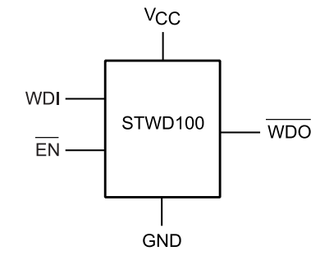
3.Hardware do OBC
Watchdog Externo
Normalmente utilizado para monitorar o estado do microcontrolador, evitando o travamento do sistema. Basicamente, um Watchdog externo é um contador regressivo que, ao final da contagem, reinicia o microcontrolador em caso de um evento SEE;
O contador STWD100, produzido pela fabricante STMicroelectronics, possui três tempos para reset (3.4ms, 6.3ms, 102ms e 1.6s).
Fonte:(STMicroelectronics, 2017, pág.4)
Figura 13 – Diagrama Lógico do STWD100.

Slide 22
Software do OBC

Slide 23
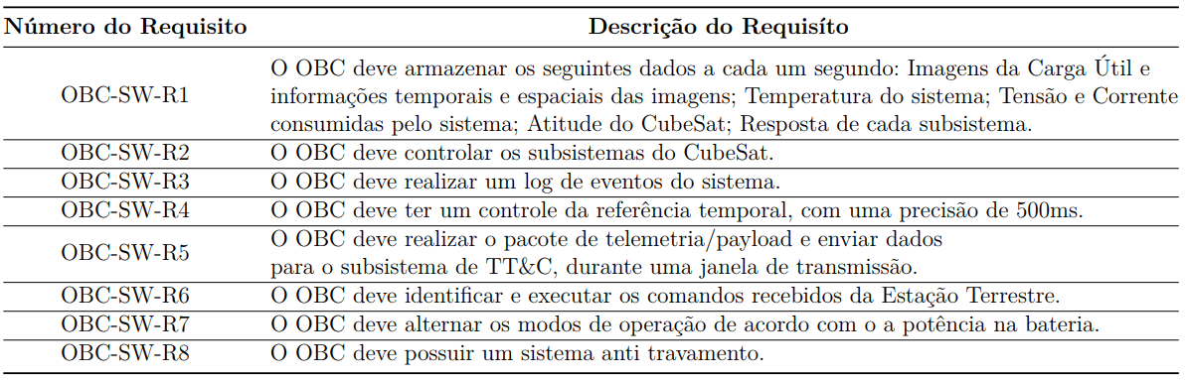
4.Software do OBC
Requisitos e Funcionalidades
Poucos requisitos foram delimitados, pois o projeto da missão CubeSat ainda está em fase de discussão;
A abordagem utilizada para contornar essa situação foi adicionando requisitos das missões QB50 e Aato-1;
Tabela 6 – Requisitos do Software.

Slide 24
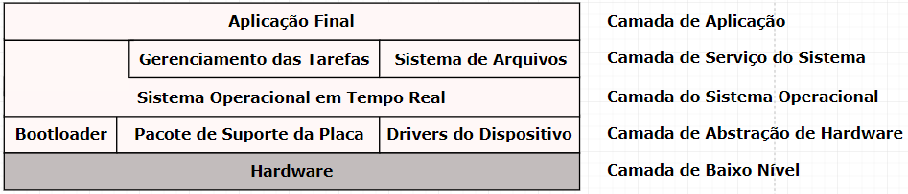
4.Software do OBC
Arquitetura
Arquitetura baseada em Camadas (LBA, do inglês Layered-based Architecture);
Abstrai o software embarcado de acordo com sua proximidade com o hardware;
Fonte: (EBRARY, 2018, adaptado pág.1).
Figura 14 – Arquitetura de abstração de Camadas.
Placa do OBC

Slide 25
4.Software do OBC
Arquitetura
Arquitetura baseada em Camadas (LBA, do inglês Layered-based Architecture);
Abstrai o software embarcado de acordo com sua proximidade com o hardware;
Fonte: (EBRARY, 2018, adaptado pág.1).
Figura 14 – Arquitetura de abstração de Camadas.
DriverLib
Placa do OBC

Slide 26
4.Software do OBC
Arquitetura
Arquitetura baseada em Camadas (LBA, do inglês Layered-based Architecture);
Abstrai o software embarcado de acordo com sua proximidade com o hardware;
Fonte: (EBRARY, 2018, adaptado pág.1).
Figura 14 – Arquitetura de abstração de Camadas.
FreeRTOS
DriverLib
Placa do OBC

Slide 27
4.Software do OBC
Arquitetura
Arquitetura baseada em Camadas (LBA, do inglês Layered-based Architecture);
Abstrai o software embarcado de acordo com sua proximidade com o hardware;
Fonte: (EBRARY, 2018, adaptado pág.1).
Figura 14 – Arquitetura de abstração de Camadas.
CSS
FreeRTOS
DriverLib
Placa do OBC

Slide 28
4.Software do OBC
Arquitetura
Arquitetura baseada em Camadas (LBA, do inglês Layered-based Architecture);
Abstrai o software embarcado de acordo com sua proximidade com o hardware;
Fonte: (EBRARY, 2018, adaptado pág.1).
Figura 14 – Arquitetura de abstração de Camadas.
Software de Voo
CSS
FreeRTOS
DriverLib
Placa do OBC

Slide 29
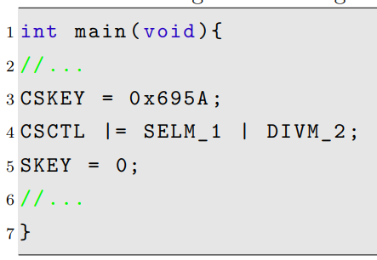
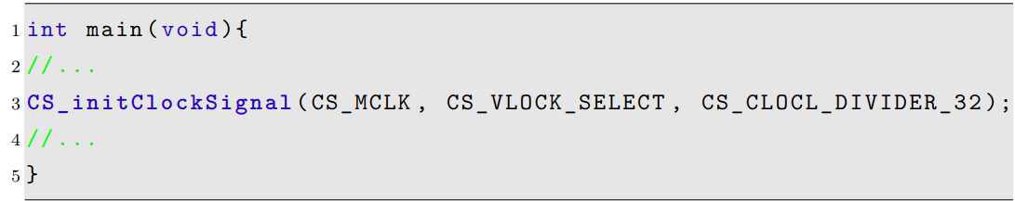

4.Software do OBC
DriverLib
Conjunto de APIs, distribuído pela Texas Instruments, utilizado para controlar, configurar e manipular os periféricos do microcontroladores da família MSP432 e MSP430;
Facilita a implementação do código embarcado, deixando-o mais intuitivo;
O DriverLib possui 25 APIs;
$$≠$$
Figura 16 - Configurando o MasterClock com a API do DriverLib.
Figura 15 - Configurando o MasterClock a nível de registrador.

Slide 30
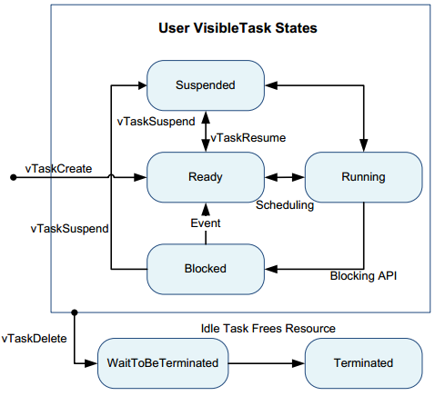

4.Software do OBC
FreeRTOS
Kernel gratuito utilizado em aplicações embarcadas que necessitam de aplicação em tempo real, sendo normalmente empregado em CubeSats;
Imagem típica de 6K a 12K bytes;
O sistema controla as tarefas (Tasks) de acordo com sua prioridade;
O FreeRTOS possui 145 APIs;
As APIs mais utilizadas são as que envolvem o controle das Tasks.
Fonte: (LIN,2010, adaptado pág.20)
Figura 17 – Estados das Tasks no FreeRTOS

Slide 31
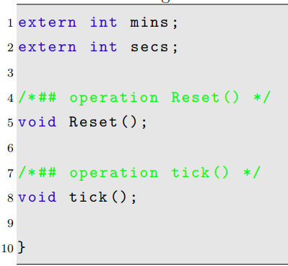
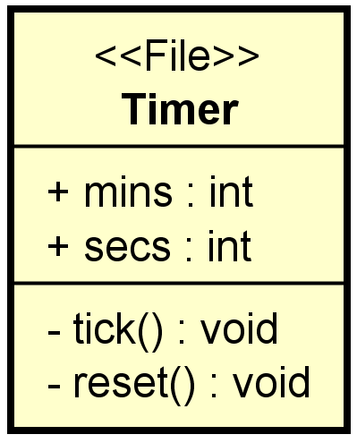
4.Software do OBC
Camada de Serviço do Sistema
Uso da UML para modelar a CSS;
rápido entendimento do software a partir do diagrama UML;
fácil manutenção do software;
portabilidade do software para várias plataformas e linguagens;
linguagem de modelagem amplamente utilizada na engenharia de software.
Usar a extensão FunctionalC, permitindo
a modelagem do sistema na linguagem C;
Fonte:(DOUGLASS, 2009, pág.5).
Figura 23 – Transcrição do Timer UML para código em C.
Fonte:(DOUGLASS, 2009, pág.5).
Figura 22 – Exemplo Timer UML.

Slide 32
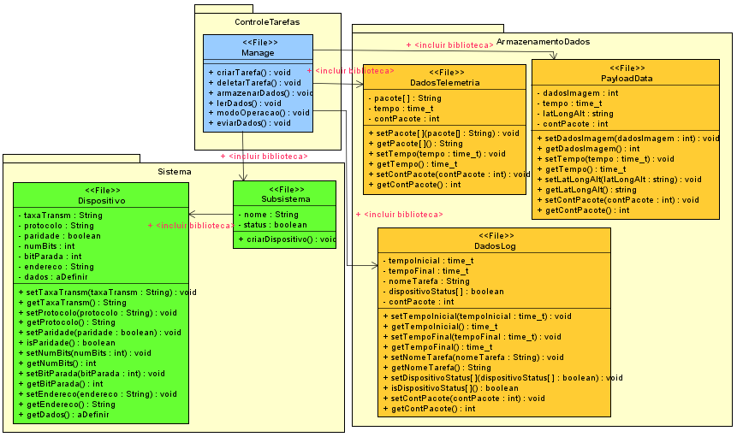
Camada de Serviço do Sistema
Figura 18 – UML da Camada de Serviço do Sistema.

Slide 33
Resultados Preliminares

Slide 34
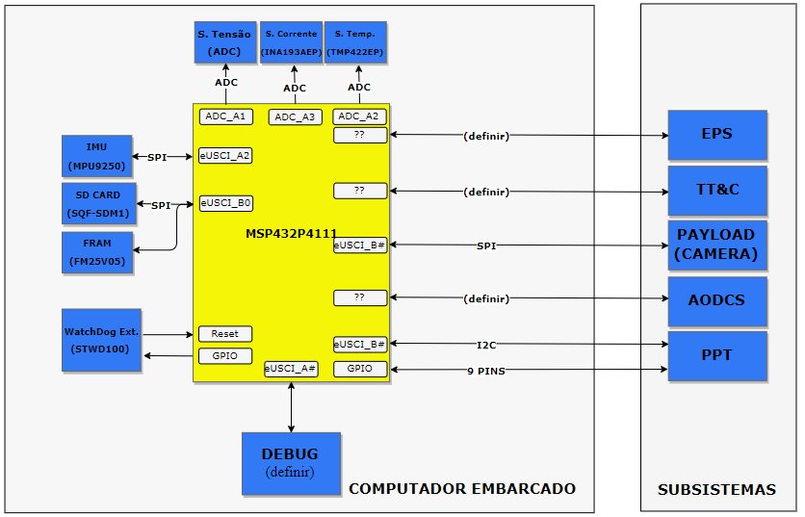
5.Resultados Preliminares
Arquitetura do Hardware:
Figura 19 – Arquitetura prévia do OBC.

Slide 35
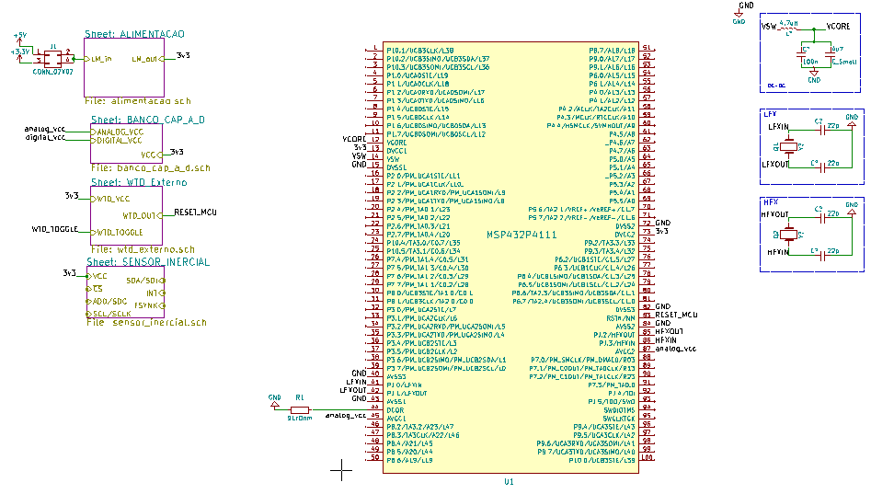
5.Resultados Preliminares
Esquemático Eletrônico:
Figura 20 – Esquemático prévio do OBC.

Slide 36
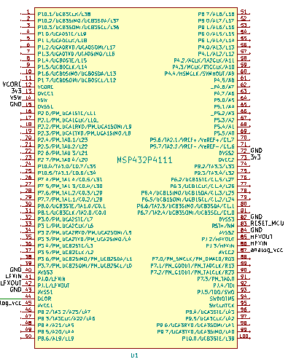
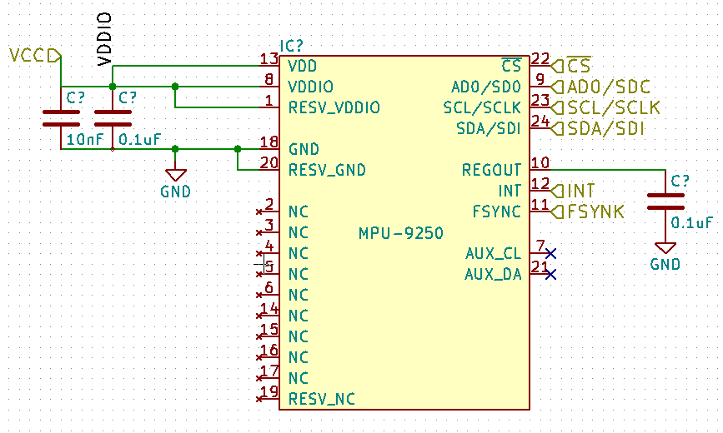
5.Resultados Preliminares
Esquemático Eletrônico:
Figura 22 – Desenho do MPU-9250 no KiCad.
Figura 21 – Desenho do MSP432P4111 no KiCad.

Slide 37
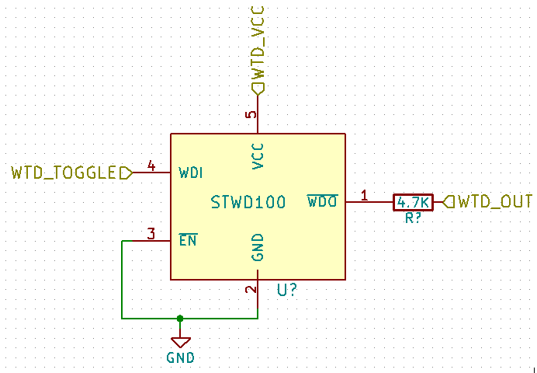
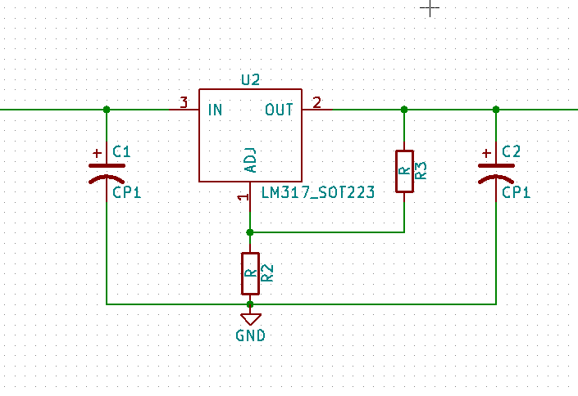
5.Resultados Preliminares
Esquemático Eletrônico:
Figura 23 – Desenho do Regulador de Tensão
LM317 no KiCad.
Figura 24 – Desenho do Watchdog STWD100 no KiCad.

Slide 38
5.Resultados Preliminares
Problemas:
Não cumprimento do cronograma;
Fatores não cogitados durante a elaboração do cronograma;
Atraso de alguns componentes comprados no exterior;
Atraso do desenvolvimento do software devido a falta de experiência com o FreeRTOS;
entre outros.

Slide 39
Trabalhos Futuros

Slide 40
6.Trabalhos Futuros
Realizar as atividades faltantes durante as férias para não interferir no cronograma;
Definição das interfaces do barramento ISA;
Teste em protoboard com todos os componentes;
Realização do Esquemático completo do sistema;
Realização do Fluxograma da camada de Serviço do Sistema;
Alguns pontos , como shielding metálico e códigos corretores, não sejam implementados devido o tempo escasso.

Slide 41
Referências

Slide 42
Referencias
ADDAIM, Adnane ; KHERRAS , Abdelhaq ; ZANTOU, El Bachir. Design of Low-cost Telecommunications CubeSat-class Spacecraft. Centre For Space Research And Studies, EMI, Marocos: [s.n.], 2010. 6 p. Disponível em: <goo.gl/ciGc2d>. Acesso em: 05 abr. 2018.
BARNHART, David J. Very Small Satellite Design for Space Sensor Networks. United Kingdom: Faculty Of Engineering And Physical Sciences - Faculty Of Engineering And Physical Sciences, 2008. 233 p. Disponível em: <http://www.dtic.mil/dtic/tr/fulltext/u2/a486188.pdf>. Acesso em: 31 mar. 2018.
CUBESAT PROGRAM. CubeSat Design Specification Rev. 13. California: California Polytechnic, 2014. 42 p. Disponível em: <https://static1.squarespace.com/static/5418c831e4b0fa4ecac1bacd/t/56e9b62337013b6c063a655a/1458157095454/cds_rev13_final2.pdf>. Acesso em: 31 mar. 2018.
EBRARY. Typical Software Architecture. 2018. Disponível em: <https://ebrary.net/22045/computer_science/typical_software_architecture>. Acesso em: 06 jun. 2018.
INVENSENSE. MPU-9250 Product Specification Revision 1.1. 2018. Disponível em: <https://www.invensense.com/wp-content/uploads/2015/02/PS-MPU-9250A-01-v1.1.pdf>. Acesso em: 18 jun. 2018.
LIN, Yuhui. Formal Analysis of FreeRTOS. 2010. 177 p. Tese (Mestrado em Engenharia de Software)- University of York, Departamento de Ciência da Computação, Estados Unidos, 2010. Disponível em: <goo.gl/R397j8>. Acesso em: 18 jun. 2018.
MABROUK, Elizabeth . What are SmallSats and CubeSats?. Disponível em: <https://www.nasa.gov/content/what-are-smallsats-and-cubesats>. Acesso em: 25 mar. 2018.
PC/104 Embedded Consortium (a). PC/104 Embedded Consortium. 2.6. ed. [S.l.:s.n.], 2008. 25 p. Disponível em: <https://pc104.org/wp-content/uploads/2015/02/PC104_Spec_v2_6.pdf>. Acesso em: 06 abr. 2018.
TEXAS INSTRUMENTS. (d) CURRENT SHUNT MONITORS –16-V to 80-V COMMON MODE RANGE. 2018. Disponível em: <http://www.ti.com/lit/ds/symlink/ina193a-ep.pdf>. Acesso em: 18 jun. 2018
WEKERLE, Timo ; FILHO, José Bezerra Pessoa . Status and Trends of Smallsats and Their Launch Vehicles — An Up-to-date Review. São Paulo: Departamento de Ciência e Tecnologia Aeroespacial - Instituto Tecnológico de Aeronáutica – Divisão de Engenharia Aeronáutica e Mecânica, 2017. 18 p. v. 3. Disponível em: <http://www.scielo.br/pdf/jatm/v9n3/2175-9146-jatm-09-03-0269.pdf>. Acesso em: 31 mar. 2018.

Slide 43
Muito
Obrigado!

Slide 44


Slide 45
Universidade de Brasília - Faculdade Gama
Trabalho de Conclusão de Curso 1
Engenharia Aeroespacial
On-Board Computer
Projeto de um Computador de Bordo para Pequenos Satélites
Guilherme Silva Lionço
Orientador: Prof. Dr. Giancarlo Santilli
Coorientador: Prof. Dr. Leonardo Aguayo
Brasília
Julho de 2018

